Slide 1




Slide 2

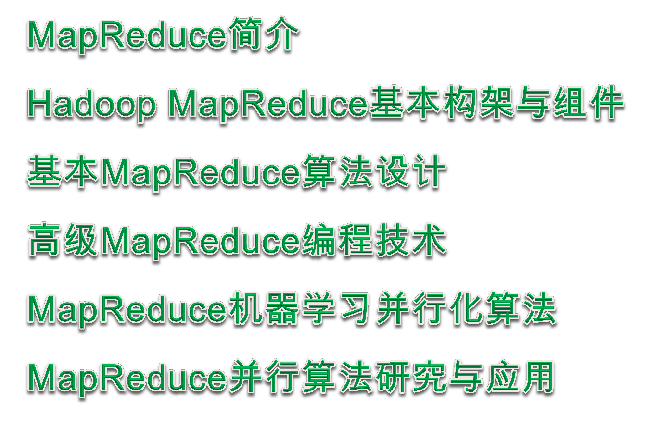

Slide 3
MapReduce简介
对付大数据处理-分而治之
构建抽象模型-Map和Reduce
上升到构架-自动并行化并隐藏低层细节
MapReduce的主要设计思想和特征

Slide 4
大规模数据处理时，MapReduce在三个层面上的基本构思
如何对付大数据处理：分而治之
对相互间不具有计算依赖关系的大数据，实现并行最自
然的办法就是采取分而治之的策略
上升到抽象模型：Mapper与Reducer
MPI等并行计算方法缺少高层并行编程模型，为了克服这 一缺陷，MapReduce借鉴了Lisp函数式语言中的思想，用 Map和Reduce两个函数提供了高层的并行编程抽象模型
上升到构架：统一构架，为程序员隐藏系统层细节
MPI等并行计算方法缺少统一的计算框架支持，程序员需 要考虑数据存储、划分、分发、结果收集、错误恢复等 诸多细节；为此，MapReduce设计并提供了统一的计算框 架，为程序员隐藏了绝大多数系统层面的处理细节

Slide 5

大数据的并行化计算 一个大数据若可以分为具有同样计算过程的数据块，并且这些数据块之间不存在数据依赖关系，则提高处理速度的最好办法就是并行计算。
■ 无法进行划分的计算问题：
例如：Fibonacci函数:
■ 可划分的计算问题：
^{F}k+2
= F_{k}
^{+ F}k+1
例如：假设有一个巨大的2维数据，需要求每个元素的开立方

Slide 6

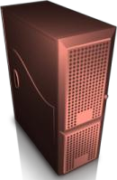
大数据的并行化计算
合并
Master：负责划分和分配任务
Workder：负责数据块计算

Slide 7

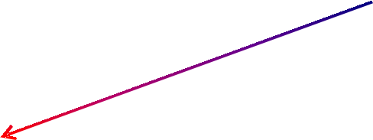
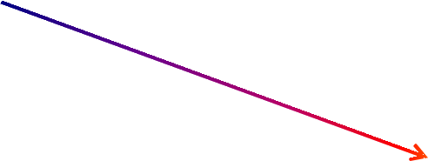
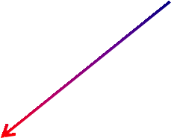
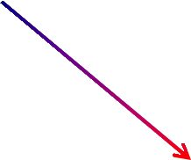







大数据任务划分和并行计算模型
大数据计算任务
任务划分
子任务
子任务
子任务
子任务
……
结果合并
计算结果

Slide 8


借鉴函数式设计语言Lisp的设计思想
函数式程序设计(functional programming)语言Lisp是一种列表处理 语言(List processing)，是一种应用于人工智能处理的符号式语 言，由MIT的人工智能专家、图灵奖获得者John McCarthy于1958 年设计发明。
 Lisp定义了可对列表元素进行整体处理的各种操作，如：
如：(add #(1 2 3 4) #(4 3 2 1))
将产生结果： #(5 5 5 5)
Lisp中也提供了类似于Map和Reduce的操作 如: (map ‘vector #+ #(1 2 3 4 5) #(10 11 12 13 14))
通过定义加法map运算将2个向量相加产生结果#(11 13 15 17 19)
(reduce #’+ #(11 13 15 17 19)) 通过加法归并产生累加结果75
Map: 对一组数据元素进行某种重复式的处理
Reduce: 对Map的中间结果进行某种进一步的结果整理

Slide 9

典型的流式大数据问题的特征
 大量数据记录/元素进行重复处理
 对每个数据记录/元素作感兴趣的 处理、获取感兴趣的中间结果信息
Map
 排序和整理中间结果以利后续处理
 收集整理中间结果
 产生最终结果输出
Reduce
关键思想：为大数据处理过程中的两个主要处理操作
提供一种抽象机制

Slide 10
MapReduce中的Map和Reduce操作的抽象描述
MapReduce借鉴了函数式程序设计语言Lisp中的思想，定义 了如下的Map和Reduce两个抽象的编程接口，由用户去编程实现:
 map: (k1; v1) → [(k2; v2)]
输入：键值对(k1; v1)表示的数据
处理：文档数据记录(如文本文件中的行，或数据表格中的 行)将以“键值对”形式传入map函数；map函数将处 理这些键值对，并以另一种键值对形式输出处理的 一组键值对中间结果[(k2; v2)]
输出：键值对[(k2; v2)]表示的一组中间数据

Slide 11
MapReduce中的Map和Reduce操作的抽象描述
 reduce: (k2; [v2]) → [(k3; v3)]
输入：由map输出的一组键值对[(k2; v2)]将被进行合并处理将同样主键下的不同数值合并到一个列表[v2]中，故reduce的输入为(k2; [v2])
处理：对传入的中间结果列表数据进行某种整理或进一步的处理,并产生最终的某种形式的结果输出[(k3; v3)] 。
输出：最终输出结果[(k3; v3)]
Map和Reduce为程序员提供了一个清晰的操作接口抽象描述

Slide 12




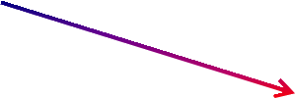






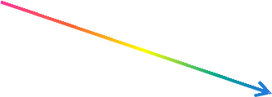


基于Map和Reduce的并行计算模型
海量数据
初始kv 键值对
初始kv 键值对
初始kv 键值对
初始kv 键值对
数据划分
……
中 间 结 果
Map
(k1,val)
(k2,val)
(k3,val)
Map
(k1,val)
(k3,val)
Map
(k2,val)
(k3,val)
Map
(k1,val)
(k2,val)
(k3,val)
Barrier：Aggregation and Shuffle
(k1,values) (k2,values)
(k3,values)
Reduce Reduce
(K1,val) (K2,val)
Reduce
(K3,val)
计算结果

Slide 13
基于Map和Reduce的并行计算模型
 各个map函数对所划分的数据并行处理，从不同的输入
数据产生不同的中间结果输出
 各个reduce也各自并行计算，各自负责处理不同的中间
结果数据集合
 进行reduce处理之前,必须等到所有的map函数做完，因 此,在进入reduce前需要有一个同步障(barrier);这个阶段也 负责对map的中间结果数据进行收集整理(aggregation & shuffle)处理,以便reduce更有效地计算最终结果
 最终汇总所有reduce的输出结果即可获得最终结果

Slide 14
基于MapReduce的处理过程示例--文档词频统计：WordCount
设有4组原始文本数据：
Text 1: the weather is good
Text 3: good weather is good
Text 2: today is good
Text 4: today has good weather
传统的串行处理方式(Java)：
String[] text = new String[]
{ “hello world”, “hello every one”, “say hello to everyone
HashTable ht = new HashTable(); for(i=0; i<3; ++i)
in the world” ｝;
{ | StringTokenizer st = new StringTokenizer(text[i]);
 | while (st.hasMoreTokens())
 | { String word = st.nextToken();
 | if(!ht.containsKey(word)) { ht.put(word, new Integer(1)); | }
else { int wc = ((Integer)ht.get(word)).intValue()
ht.put(word, new Integer(wc));
}
+1;//
计数加1
}
}
for (Iterator itr=ht.KeySet().iterator();
{ String word = (String)itr.next();
itr.hasNext(); )
System.out.print(word+ “: ”+ (Integer)ht.get(word)+“; ”);
}
输出： good: 5; has: 1; is: 3; the: 1; today: 2; weather: 3

Slide 15
基于MapReduce的处理过程示例--文档词频统计：WordCount
MapReduce处理方式
使用4个map节点：
map节点1:
输入：(text1, “the weather is good”)
输出：(the, 1), (weather, 1), (is, 1), (good, 1)
map节点2:
输入：(text2, “today is good”)
输出：(today, 1), (is, 1), (good, 1)
map节点3:
输入：(text3, “good weather is good”)
输出：(good, 1), (weather, 1), (is, 1), (good, 1)
map节点4:
输入：(text3, “today has good weather”)
输出：(today, 1), (has, 1), (good, 1), (weather, 1)

Slide 16
MapReduce处理方式
基于MapReduce的处理过程示例--文档词频统计：WordCount
reduce节点2:
输入：(has, 1), (is,1), (is,1), (is, 1),
输出：(has, 1), (is, 3)
reduce节点3:
输入：(the, 1), (today, 1), (today, 1)
(weather, 1), (weather,1), (weather,
输出：(the, 1), (today, 2), (weather, 3)
使用3个reduce节点：
reduce节点1:
输入：(good, 1), (good, 1), (good, 1), (good, 1), (good, 1)
输出：(good, 5)
输出：
good: 5
is: 3 has:1 the:1 today:2 weather:
3
1)

Slide 17
基于MapReduce的处理过程示例--文档词频统计：WordCount
MapReduce处理方式
MapReduce伪代码(实现Map和Reduce两个函数)：
Class WordCountMapper
method map(String input_key, String input_value):
// input_key: text document name
// input_value: document contents
for each word w in input_value:
EmitIntermediate(w, "1");
Class WordCountReducer
method reduce(String output_key,
Iterator intermediate_values):
// output_key: a word
// output_values: a list of counts
int result = 0;
for each v in intermediate_values: result += ParseInt(v);
Emit(output_key， result);

Slide 18

如何提供统一的计算框架
主要需求和目标：
 实现自动并行化计算
 为程序员隐藏系统层细节
需要考虑的细节技术问题：
 如何管理和存储数据？如何划分数据？
 如何调度计算任务并分配map和reduce节点？
 如果节点间需要共享或交换数据怎么办？
 如何考虑数据通信和同步？
 如何掌控节点的执行完成情况？如何收集中间和最终的结果数据？
 节点失效如何处理？如何恢复数据？如何恢复计算任务？
 节点扩充后如何保证原有程序仍能正常运行并保证系统性能提升？
问题：我们能把这些复杂的系统底层细节都交给系统去负责 处理、以大大简化并行程序设计的难度和负担吗？

Slide 19

如何提供统一的计算框架
答案：MapReduce之前的并行计算方法都未能做到
但MapReduce做到了！
MapReduce提供一个统一的计算框架，可完成：
 计算任务的划分和调度
 数据的分布存储和划分
 处理数据与计算任务的同步
结果数据的收集整理(sorting, combining, partitioning,…)
 系统通信、负载平衡、计算性能优化处理
 处理系统节点出错检测和失效恢复

Slide 20
如何提供统一的计算框架
MapReduce最大的亮点
 通过抽象模型和计算框架把需要做什么(what need to do)与具体怎么做(how to do)分开了，为程序员提供一 个抽象和高层的编程接口和框架
 程序员仅需要关心其应用层的具体计算问题，仅需编
写少量的处理应用本身计算问题的程序代码
 如何具体完成这个并行计算任务所相关的诸多系统层 细节被隐藏起来,交给计算框架去处理：从分布代码的 执行，到大到数千小到单个节点集群的自动调度使用

Slide 21
如何提供统一的计算框架
MapReduce提供的主要功能*
 任务调度：自动调度和监测计算作业(job)和作业下被划分出 的一组计算任务(tasks)
 尽可能的本地化数据计算(locality) ：为了减少数据通信，一 个基本原则是，计算节点尽可能处理其本地磁盘上所分布存 储的数据；无法进行本地化数据处理时，再将数据从网络上 传送给该节点
 出错处理：系统能检测并隔离出错节点，并调度分配新的节
点接管出错节点的计算任务
* Cite from Jimmy Lin, University of Maryland, Data-Intensive Text processing with MapReduce

Slide 22
如何提供统一的计算框架
MapReduce提供的主要功能
 Combiner网络带宽优化: 为了减少数据通信开销,中间结果数据 进入reduce节点前需要进行合并(combine)处理,把具有同样主键 的数据合并到一起避免重复传送
例如：第三个节点map接受文本：“good whether is good”
输出：
(good, 1)
(weather, 1)
(is, 1)
(good, 1)
Combiner
(good, 2)
(weather, 1)
(is, 1)
 Partitioner消除数据相关性：一个reducer节点所处理的数据可 能会来自多个map节点, 因此, map节点输出的中间结果需使用 一定的策略进行适当的数据划分(partitioner)处理，保证相关数 据发送到同一个reducer节点

Slide 23


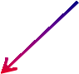











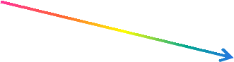

基于Map和Reduce的并行计算模型
Combiner和Partitioner
海量数据存储
初始kv
键值对
初始kv 键值对
Map
初始kv 键值对
初始kv 键值对
数据划分
……
Map
Map
Map
(the, 1)
(weather, 1)
(is, 1)
(good, 1)
Combiner
(the, 1) (weather,1)
(is, 1)
(good, 1)
(today, 1)
(is, 1)
(good, 1)
Combiner
(good, 1)
(weather, 1)
(is, 1)
(good, 1)
Combiner
(good, 2)
(weather, 1)
(is, 1)
(today, 1)
(has, 1)
(good, 1)
(weather, 1)
Combiner
(today, 1)
(has, 1)
(good, 1)
(weather, 1)
(today,1)
(is, 1)
(good, 1)
中间结果
Partitioner
Partitioner
Barrier
Partitioner
Partitioner
(good, 1)
(good, 1)
(good,2)
(good,1)
(is, 1)
(is, 1)
(is, 1)
(has, 1)
(weather, 1)
(weather, 1)
(weather, 1)
(the, 1)
(today, 1)
(today,1)
Reduce
Reduce
(is, 3)
(has, 1)
Reduce
(weather, 3)
(the, 1)
(today, 2)
(good, 5)
计算结果

Slide 24

向“外”横向扩展，而非向“上”纵向扩展
Scale “out", not “up”即MapReduce集群的构筑选用价格便宜、易于扩展的大量低端商用服务器，而非价格昂贵、不易扩展的高端服务器（SMP）
 低端服务器市场与高容量Desktop PC有重叠的市场，因此， 由于相互间价格的竞争、可互换的部件、和规模经济效应， 使得低端服务器保持较低的价格
 基于TPC-C在2007年底的性能评估结果,一个低端服务器平台 与高端的共享存储器结构的服务器平台相比,其性价比大约要 高4倍;如果把外存价格除外,低端服务器性价比大约提高12倍
 对于大规模数据处理，由于有大量数据存储需要，显而易见， 基于低端服务器的集群远比基于高端服务器的集群优越，这 就是为什么MapReduce并行计算集群会基于低端服务器实现

Slide 25

失效被认为是常态
Assume failures are common MapReduce集群中使用大量的低端服务器(Google目前在全球共使用百万台以上的服务器节点),因此，节点硬件失效和软件出错是常态，因而：
 一个良好设计、具有容错性的并行计算系统不能因为节点失 效而影响计算服务的质量，任何节点失效都不应当导致结果 的不一致或不确定性；任何一个节点失效时，其它节点要能 够无缝接管失效节点的计算任务；当失效节点恢复后应能自 动无缝加入集群，而不需要管理员人工进行系统配置
 MapReduce并行计算软件框架使用了多种有效的机制，如节点 自动重启技术，使集群和计算框架具有对付节点失效的健壮 性，能有效处理失效节点的检测和恢复。

Slide 26
把处理向数据迁移
Moving processing to the data
 为了减少大规模数据并行计算系统中的数据通信开销，代之 以把数据传送到处理节点(数据向处理器或代码迁移)，可将程 序向数据靠拢和迁移。
 MapReduce采用了数据/代码互定位的技术方法，计算节点将首 先将尽量负责计算其本地存储的数据,以发挥数据本地化特点 (locality),仅当节点无法处理本地数据时，再采用就近原则寻找 其它可用计算节点，并把数据传送到该可用计算节点。

Slide 27
顺序处理数据、避免随机访问数据
Process data sequentially and avoid random access
 大规模数据处理的特点决定了大量的数据记录难以存放在内 存、而只可能放在外存中进行处理。
 磁盘的顺序访问和随机访问在性能上有巨大的差异例：100亿(10¹⁰)个数据记录(每记录100B,共计1TB)的数据库
更新1%的记录(一定是随机访问)需要1个月时间； 而顺序访问并重写所有数据记录仅需1天时间！
 MapReduce设计为面向大数据集批处理的并行计算系统，所有 计算都被组织成很长的流式操作，并利用分布在集群中的大 量磁盘并行化地进行高吞吐量的数据传输。

Slide 28
为应用开发者隐藏系统层细节
Hide system-level details from the application developer
 软件工程实践指南中，专业程序员认为之所以写程序困难，是因为 程序员需要记住太多的编程细节(从变量名到复杂算法的边界情况 处理)，这对大脑记忆是一个巨大的认知负担,需要高度集中注意力
 而并行程序编写有更多困难，如需要考虑多线程中诸如同步等复杂 繁琐的细节，由于并发执行中的不可预测性，程序的调试查错也十 分困难；大规模数据处理时程序员需要考虑诸如数据分布存储管理、 数据分发、数据通信和同步、计算结果收集等诸多细节问题
 MapReduce提供了一种抽象机制将程序员与系统层细节隔离开来， 程序员仅需描述需要计算什么(what to compute), 而具体怎么去做(how to compute)就交由系统的执行框架处理，这样程序员可从系统层细 节中解放出来，而致力于其应用本身计算问题的算法设计

Slide 29
平滑无缝的可扩展性
Seamless scalability
主要包括两层意义上的扩展性：数据扩展和系统规模扩展
 理想的软件算法应当能随着数据规模的扩大而表现出持续的
有效性，性能上的下降程度应与数据规模扩大的倍数相当
 在集群规模上，要求算法的计算性能应能随着节点数的增加
保持接近线性程度的增长
 绝大多数现有的单机算法都达不到以上理想的要求；把中间 结果数据维护在内存中的单机算法在大规模数据处理时很快 失效；从单机到基于大规模集群的并行计算从根本上需要完 全不同的算法设计
 奇妙的是，MapReduce几乎能实现理想的扩展性特征。 多项研究发现基于MapReduce的计算性能可随节点数目增长保 持近似于线性的增长

Slide 30
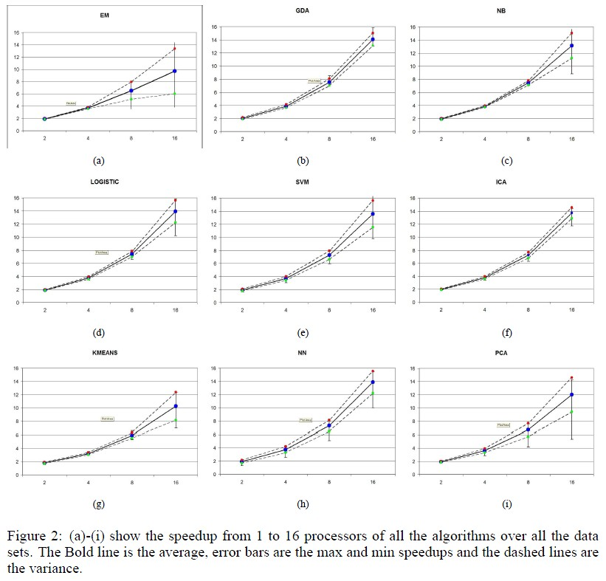
Stanford大学
研究小组研 究基于多核 构架、自行 设计的轻量 级MapReduce 框架的各种 机器学习算 法, 发现计算 性能可随处 理器核数增 长保持近似 于线性的增 长
Cite from Cheng-Tao Chu et.al , MapReduce for Machine Learning on Multicore, 2006

Slide 31
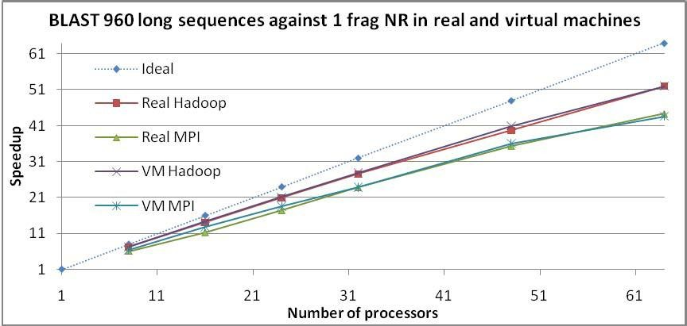
平滑无缝的可扩展性
基于MapReduce 的基因序列比对 算法BLAST的研 究显示,无论基于 虚拟机还是非虚 拟机MapReduce， 随着处理器数目 的增加都能实现 近似于线性的性 能增长
Cite from Andréa Matsunaga et.al. CloudBLAST: Combining MapReduce and Virtualization on Distributed Resources for Bioinformatics Applications. 2008

Slide 32
Hadoop MapReduce基本构架
Hadoop MapReduce的基本工作原理 Hadoop MapReduce的基本编程组件

Slide 33

Hadoop MapReduce的基本构架与环境
大数据处理的两大要素：
■ 分布存储
■ 并行计算
MapReduce并行编程模型与框架
Hadoop
分布式海量数据存储
HDFS | HBase
系 统
分布式存储和计算集群

Slide 34




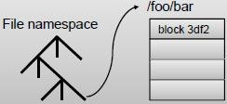




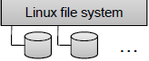
HDFS基本构架
文件名或数据块号
HDFS NameNode
应用程序
HDFS客户端
数据块号，数据块位置
DataNode 数据
DataNode 数据
DataNode 数据

Slide 35

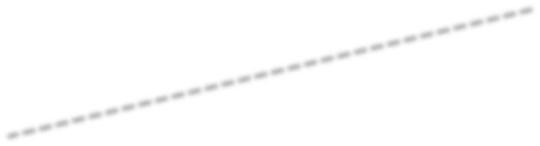
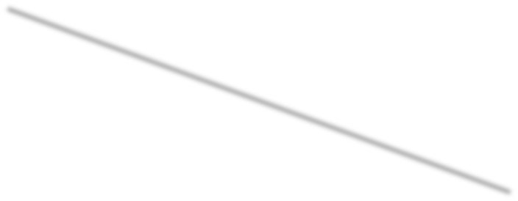


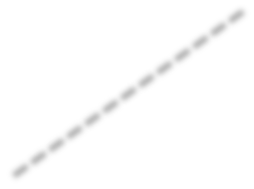
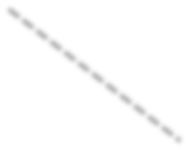





Hadoop MapReduce基本构架与工作过程
数据存储与计算节点构架
namenode
namenode daemon
jobtracker
tasktracker
tasktracker
tasktracker
datanode daemon
datanode daemon
datanode daemon
Linux file system
Linux file system
Linux file system
…
…
…
slave node
slave node
slave node

Slide 36

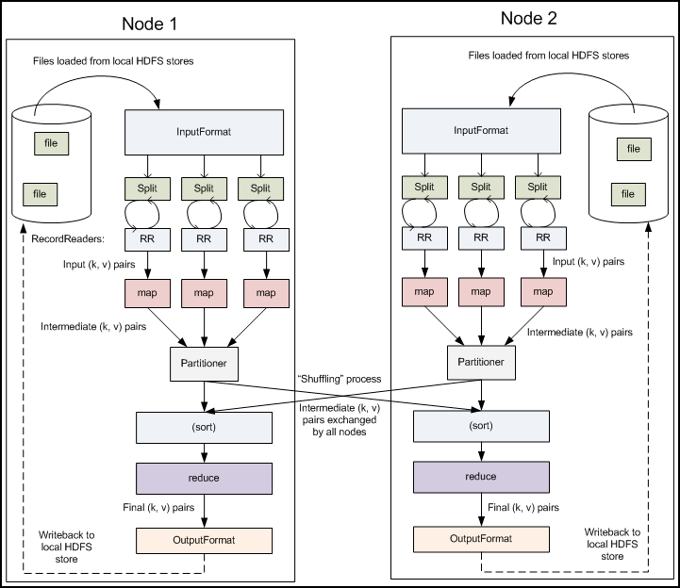
Hadoop MapReduce基本工作过程

Slide 37

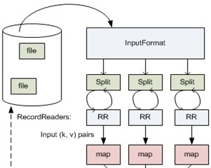
文件输入格式InputFormat
 定义了数据文件如何分割和读取
InputFormat提供了以下一些功能
 选择文件或者其它对象，用来作为输入
 定义InputSplits, 将一个文件分为不同任务
 为RecordReader提供一个工厂，用来读取这个文件
 有一个抽象的类FileInputFormat，所有的输入格式类都从这个 类继承其功能以及特性。当启动一个Hadoop任务的时候，一 个输入文件所在的目录被输入到FileInputFormat对象中。 FileInputFormat从这个目录中读取所有文件。然后 FileInputFormat将这些文件分割为多个InputSplits。
通过在JobConf对象上设置JobConf.setInputFormat设置文件输入 的格式

Slide 38

文件输入格式InputFormat
InputFormat: | Description: | Key: | Value:
TextInputFormat | Default format; reads lines of text files | The byte offset of the line | The line contents
KeyValueTextInput Format | Parses lines into key-val pairs | Everything up to the first tab character | The remainder of the line
SequenceFileInputFormat | A Hadoop-specific high- performance binary format | user-defined | user-defined

Slide 39
输入数据分块InputSplits
InputSplit定义了输入到单个Map
任务的输入数据
一个MapReduce程序被统称为 一个Job，可能有上百个任务构成
InputSplit将文件分为64MB的大小
配置文件hadoop-site.xml中的mapred.min.split.size参数控制这
个大小
mapred.tasktracker.map.taks.maximum用来控制某一个节点上所 有map任务的最大数目

Slide 40
数据记录读入RecordReader
InputSplit定义了一个数据分块， 但是没有定义如何读取数据记录
RecordReader实际上定义了如何 将数据记录转化为一个(key,value)对 的详细方法，并将数据记录传给 Mapper类
TextInputFormat提供了缺省的LineRecordReader，
读入一个文本行数据记录

Slide 41
Mapper
 每一个Mapper类的实例生成了 一个Java进程，负责处理某一个 InputSplit上的数据

Slide 42
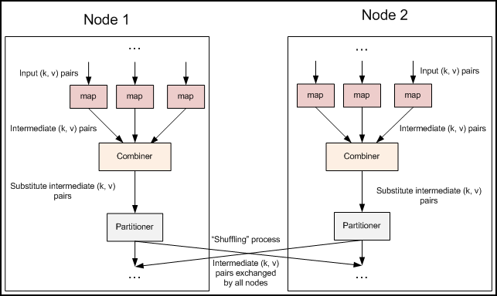
Combiner
 合并相同key的键值对，减少partitioning时的数据通信开销
conf.setCombinerClass(Reduce.class);
 是在本地执行的一个Reducer，满足一定的条件才能够执行
Combiner在某 些情况下可直 接用Reducer， 但需要时可定 制Combiner。

Slide 43
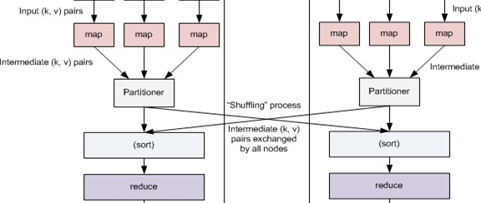
Partitioner & Shuffle
 在Map工作完成之后， 用户可以提供一个 Partitioner类，用来决 定一个给定的 (key,value)对传给哪个 Reduce节点
 系统有缺省的
Partitioner
Sort
 传输到每一个Reducer节点上的、将被所有的Reduce函数接收 到的Key,value对会被Hadoop自动排序

Slide 44
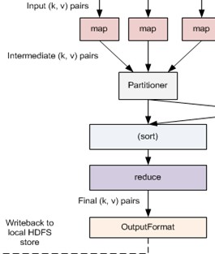
Reducer
 做用户定义的Reduce操作
 Reduce最后将输出结果数据

Slide 45
文件输出格式OutputFormat
写入到HDFS的所有OutputFormat都 继承自FileOutputFormat
 每一个Reducer都写一个文件到一 个共同的输出目录，文件名是 part-nnnnn，其中nnnnn是与每一个
reducer相关的一个号（partition id）
FileOutputFormat.setOutputPath()
JobConf.setOutputFormat()

Slide 46
文件输出格式OutputFormat
OutputFormat: | Description
TextOutputFormat | Default; writes lines in "key \t value" form
SequenceFileOutputFormat | Writes binary files suitable for reading into subsequent MapReduce jobs
NullOutputFormat | Disregards its inputs
RecordWriter TextOutputFormat实现了缺省的LineRecordWriter，以”key\t value”形 式输出一行结果。

Slide 47
WordCount

Slide 48
WordCount v2.0
Hadoop原生实现“单词统计”实现类
org.apache.hadoop.examples.WordCount
执行命令
hadoop jar hadoop-examples-1.1.2.jar wordcount <in> <out>
构造数据
文件 file1：
Hello World Bye World
文件 file2：
Hello Hadoop Goodbye Hadoop

Slide 49
WordCount v2.0
加载数据
hadoop fs -put file1 /input/wordcount/
hadoop fs -put file2 /input/wordcount/
执行
hadoop jar hadoop-examples-1.1.2.jar wordcount /input/wordcount/ /output
结果查看
hadoop fs -ls /output
hadoop fs -cat /output/part-r-00000

Slide 50
WordCount v2.0
内部如何实现？
如何编写MR程序？
代码什么流程？
下面的wordcount v2代码讲解内容只做参考，详细参见课堂实际代码示例讲解

Slide 51
WordCount v2.0
public class WordCount {
public static void main(String[] args) throws Exception{
Configuration conf = new Configuration();
String[] otherArgs = new GenericOptionsParser(conf, args).getRemainingArgs();
if (otherArgs.length != 2) {
System.err.println("Usage: wordcount <in> <out>");
System.exit(2);
}
Job job = new Job(conf, "word count");
job.setJarByClass(WordCount.class);
job.setMapperClass(TokenizerMapper.class);
job.setCombinerClass(IntSumReducer.class);
job.setReducerClass(IntSumReducer.class);
job.setOutputKeyClass(Text.class);
job.setOutputValueClass(IntWritable.class);
FileInputFormat.addInputPath(job, new Path(otherArgs[0]));
FileOutputFormat.setOutputPath(job, new Path(otherArgs[1]));
System.exit(job.waitForCompletion(true) ? 0 : 1);
}
}

Slide 52
Mapper函数类
class TokenizerMapper
extends Mapper<Object, Text, Text, IntWritable>
{
private final static IntWritable one = new IntWritable(1);
private Text word = new Text();
public void map(Object key, Text value, Context context)
throws IOException, InterruptedException
{
StringTokenizer itr = new StringTokenizer(value.toString());
while (itr.hasMoreTokens())
{
word.set(itr.nextToken());
context.write(word, one);
}
}
}

Slide 53
Reducer函数类
class IntSumReducer
extends Reducer<Text,IntWritable,Text,IntWritable>
{
private IntWritable result = new IntWritable();
public void reduce(Text key, Iterable<IntWritable> values, Context context)
throws IOException, InterruptedException
{
int sum = 0;
for (IntWritable val : values) {
sum += val.get();
}
result.set(sum);
context.write(key, result);
}
}

Slide 54
Java代码简要分析
Job job = new Job(conf, "word count");
原型：Job(Configuration conf, String jobName) ；
job.setJarByClass(WordCount.class);
Set the Jar by finding where a given class came from
job.setMapperClass(TokenizerMapper.class);
Set the Mapper for the job
job.setCombinerClass(IntSumReducer.class);
Set the combiner class for the job

Slide 55
Java代码简要分析
job.setReducerClass(IntSumReducer.class);
Set the Reducer for the job.
job.setOutputKeyClass(Text.class);
Set the key class for the job output data.
job.setOutputValueClass(IntWritable.class);
Set the value class for job outputs.
FileInputFormat.addInputPath(job, new Path(otherArgs[0]));
原型：static void addInputPath(JobConf conf, Path path);
Add a Path to the list of inputs for the map-reduce job.

Slide 56
Java代码简要分析
FileOutputFormat.setOutputPath(job, new Path(otherArgs[1]));
原型：static void setOutputPath (JobConf conf, Path outputDir)
Set the Path of the output directory for the map-reduce job.
System.exit(job.waitForCompletion(true) ? 0 : 1);
Submit the job to the cluster and wait for it to finish.

Slide 57
Java代码简要分析
1. TokenizerMapper类的定义
class TokenizerMapper
extends Mapper<Object, Text, Text, IntWritable> ｛ … ｝
所有的mapper类都必须实现接口Mapper，该接口有4个类型参数，分别是：
Object：Input Key Type
Text: Input Value Type
Text: Output Key Type
IntWritable: Output Value Type

Slide 58
Java代码简要分析
因为所有的mapper类都必须实现接口Mapper，即必须实
现Mapper中的map函数
public void map(Object key, Text value, Context context)
throws IOException, InterruptedException
{
StringTokenizer itr = new StringTokenizer(value.toString());
while (itr.hasMoreTokens()) {
word.set(itr.nextToken());
context.write(word, one);
}
}

Slide 59
WordCount 总结
API对比
实现差异对比

Slide 60

基本MapReduce并行算法设计
单词同现矩阵算法
专利文献分析算法
搜索引擎文档倒排算法
网页排名算法

Slide 61

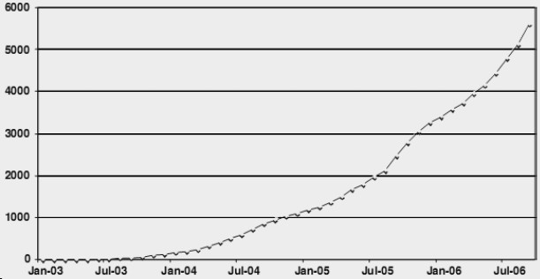
自MapReduce发明后,Google大量用于各种海量数据处理,目前
Google内部有7千以上的程序基于MapReduce实现。MapReduce 可广泛应用于搜索引擎（文档倒排索引，网页链接图分析与 页面排序等）、Web日志分析、文档分析处理、机器学习、 机器翻译等
各种大规模 数据并行计
算应用领域 各类大规模 数据并行处 理算法。
Cite from Google

Slide 62

基本算法
各种全局数据相关性小、能适当划分数据的计算任务，如：
 分布式排序
 分布式GREP(文本匹配查找)
 关系代数操作
如：选择，投影，求交集、并集，连接，成组，聚合…
 矩阵向量相乘、矩阵相乘
 词频统计(word count)，词频重要性分析(TF-IDF)
 单词同现关系分析
典型的应用如从生物医学文献中自动挖掘基因交互作用关系
 文档倒排索引
 ……

Slide 63

复杂算法或应用
Web搜索
网页爬取、倒排索引、网页排序、搜索算法
 Web访问日志分析
分析和挖掘用户在Web上的访问、购物行为特征、以定制个 性化用户界面或投放用户感兴趣的产品广告
 数据/文本统计分析
如科技文献引用关系分析和统计、专利文献引用分析和统计
 图算法
并行化宽度优先搜索(最短路径问题，可克服Dijkstra串行算法
的不足)，最小生成树，子树搜索、比对
Web链接图分析算法PageRank，垃圾邮件连接分析
聚类(clustring)
文档聚类、图聚类、其它数据集聚类

Slide 64
复杂算法或应用
 相似性比较分析算法
字符序列、文档、图、数据集相似性比较分析
 基于统计的文本处理
最大期望(EM)统计模型，隐马可夫模型(HMM)，……
 机器学习
监督学习、无监督学习、分类算法（决策树、SVM…)
 数据挖掘
 统计机器翻译
 生物信息处理 DNA序列分析比对算法Blast：双序列比对、多序列比对 生物网络功能模块(Motif)查找和比对
 广告推送与推荐系统
 ……

Slide 65

MapReduce应用算法专著
1.Mining of Massive Datasets
2010, Anand Rajaraman(Kosmix, Inc), Jeffrey D. Ullman(Stanford Univ.) 主要介绍基于MapReduce的大规模数据挖掘相关的技术和 算法，尤其是Web或者从Web导出的数据
Ch3. Similarity search, including the key techniques of minhashing and localitysensitive hashing.
Ch4. Data-stream processing and specialized algorithms for dealing with data that arrives so fast it
must be processed immediately or lost.
Ch5. The technology of search engines, including Google’s PageRank, link-spam detection, and the hubs-and-authorities approach(a link analysis algorithm：Hyperlink-Induced Topic Search (HITS)).
Ch6. Frequent-itemset mining, including association rules, market-baskets, the A-Priori Algorithm
and its improvements (a classic algorithm for learning association rules).
Ch7. Algorithms for clustering very large, high-dimensional datasets.
Ch8. Two key problems for Web applications: managing advertising and recommendation systems.

Slide 66
MapReduce应用算法专著
2. Data-Intensive Text Processing with MapReduce
Jimmy Lin and Chris Dyer，2010，University of Maryland, College Park
主要介绍基于MapReduce的大规模文档数据处理技术和算法
Ch4. Inverted Indexing for Text Retrieval Ch5. Graph Algorithms
Parallel Breadth-First Search PageRank
Ch6. EM Algorithms for Text Processing
EM, HMM
Case Study: Word Alignment for Statistical Machine Translation

Slide 67

word co-occurrence matrix
 语料库的单词同现矩阵是一个二维 N×N矩阵
 N是语料库的词汇量（即，不同单词的数目）
 矩阵元素M[i, j] 代表单词W[i] 与单词W [j]在一定范围内同 现的次数（一个语句中，一个段落中，一篇文档中，或 文本串中一个宽度为M个单词的窗口中，这些都依具体 问题而定）
Building word co-occurrence matrices from large corpora
a common task in text processing, and provides the starting point to many other algorithms.

Slide 68

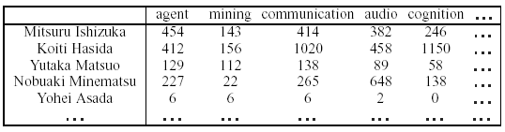
A Word Co-occurrence Matrix Example
Figure: Example of person-to-word co-occurrence
matrix
Figure taken from: Yutaka Matsuo, …, POLYPHONET: An Advanced Social Network Extraction System from the Web, 2006

Slide 69

Building the words co-occurrence matrix
 如果内存足够大，把整个矩阵放在内存中，矩阵元素的 计算会非常简单
 实际上，web-scale的文档的词汇量可能有数十万，甚至数
亿
2
O(n )
 同现矩阵的空间开销为
 简单地在单机上的实现，内存与磁盘之间的换页会使任 务的执行十分缓慢

Slide 70

M.R. Algorithm (“pairs” approach) pseudo-code:
1: class Mapper
2: method Map(docid a, doc d) 3: for all term w ∈ doc d do
4: for all term u ∈ Neighbors(w) do
5: //Emit count for each co-occurrence Emit(pair (w, u), count 1)
1: class Reducer
2: method Reduce(pair p; counts [c1, c2,…])
3: s ← 0
4: for all count c in counts [c1, c2,…] do
5:
6:
s ← s + c
Emit(pair p, count s)
//Sum co-occurrence counts
Cited from: Jimmy Lin’s manuscript , April 2010

Slide 71
A simple “pairs” approach example
 语料
we are not what we want to be but at least
we are not what we used to be
同现定义 Neighbors(w)
words that co-occur with w within a 2-word window

Slide 72
A simple “Pairs” approach example (cont.)
after map
 (<we, are>, 1)
 (<are, not>, 1)
(<not, what>, 1)
 (<we, want>, 1)
 (<want, to>, 1)
 (<to, be>, 1)
 (<but, at>,1)
(<at, least>,1)
 (<we, are>,1)
 (<are, not>,1)
(<not, what>,1)
 (<we , used>,1)
 (<used, to>,1)
 (<to, be>,1)

Slide 73
A simple “Pairs” approach example (cont.)
after shuffle and sort
 (<we, are>,[1,1])
 (<are, not>,[1,1])
 (<not, what>,[1,1])
 (<we, want>,[1])
 (<want, to>,[1])
 (<to, be>,[1,1])
 (<but, at>, [1])
 (<at, least>, [1])
 (<we, used>, [1])
 (<used, to>, [1])

Slide 74
A simple “Pairs” approach example (cont.)
after reduce
 (<we, are>,2)
 (<are, not>,2)
(<not, what>,2)
 (<we, want>,1)
 (<want, to>,1)
 (<to, be>,2)
 (<but, at>,1)
(<at, least>,1)
 (<we, used>,1)
 (<used, to>,1)

Slide 75
A simple “Pairs” approach example (cont.)
we |  | are |  | not | what | want |  | to | be | but | at | least | used
we |  | 2 |  |  |  | 1 |  |  |  |  |  |  | 1
are | 2 |  |  | 2
not |  |  | 2 |  | 2
what |  |  |  | 2
want | 1 |  |  |  |  |  |  | 1
to |  |  |  |  |  |  | 1 |  | 1 |  |  |  | 1
be |  |  |  |  |  |  |  | 1
but |  |  |  |  |  |  |  |  |  |  | 1
at |  |  |  |  |  |  |  |  |  | 1
least
used | 1 |  |  |  |  |  |  | 1
figure: the co-occurrence matrix

Slide 76
算法的扩展
 同现定义 Neighbors(w)为其他形式时该怎么实现 根据同现关系的不同，可能需要实现和定制不同的
FileInputFormat和RecordReader，
如同现关系为一个英文句子，则需要实现以一个英文 句子为单位的FileInputFormat和RecordReader
如同现关系为一个段落，则需要实现以一个段落为单
位的FileInputFormat和RecordReader
 同现关系可扩展为从大量观察数据中进行任意离散关 联事件的分析和数据挖掘
 类似应用问题
 零售商通过分析大量的交易记录，识别出关联的商 品购买行为（如：“啤酒和纸尿裤”的故事）
 从生物医学文献中自动挖掘基因交互作用关系

Slide 77

数据源：美国专利文献数据
Available from the National Bureau of Economic Research at
http://www.nber.org/patents/
The data sets were originally compiled for the paper “The NBER Patent Citation Data File: Lessons, Insights and Methodological Tools.”
Two data sets：
Citation data set “cite75_99.txt”
Patent description data set “apat63_99.txt”
本例引自Chuck Lam，Hadoop in Action，2010 ，Manning Publications

Slide 78

数据源：美国专利文献数据
Citation data set “cite75_99.txt”
“CITING”,”CITED”
3858241,956203
3858241,1324234
3858241,3398406
3858241,3557384
3858241,3634889
3858242,1515701
3858242,3319261
3858242,3668705
3858242,3707004
...
3858241引用了
956203，1324234，3398406，
3557384, 3634889

Slide 79
Patent description data set “apat63_99.txt”
数据源：美国专利文献数据
“PATENT”,”GYEAR”,”GDATE”,”APPYEAR”,”COUNTRY”,”POSTATE”,”
ASSIGNEE”, ”ASSCODE”,”CLAIMS”,”NCLASS”,”CAT”,”SUBCAT”,”C MADE”,”CRECEIVE”, ”RATIOCIT”,”GENERAL”,”ORIGINAL”,”FWDAP LAG”,”BCKGTLAG”,”SELFCTUB”, ”SELFCTLB”,”SECDUPBD”,”SEC DLWBD”
3070801,1963,1096,,”BE”,””,,1,,269,6,69,,1,,0,,,,,,,
3070802,1963,1096,,”US”,”TX”,,1,,2,6,63,,0,,,,,,,,,
3070803,1963,1096,,”US”,”IL”,,1,,2,6,63,,9,,0.3704,,,,,,,
3070804,1963,1096,,”US”,”OH”,,1,,2,6,63,,3,,0.6667,,,,,,,
3070805,1963,1096,,”US”,”CA”,,1,,2,6,63,,1,,0,,,,,,,

Slide 80
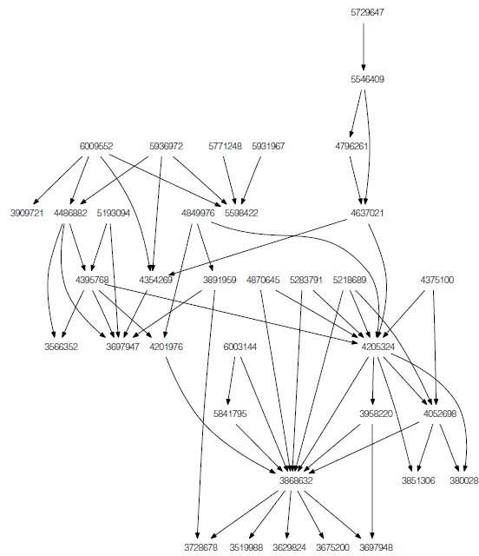

A partial view of the patent citation data set as a graph. Each patent is shown as a vertex (node), and each citation is a directed edge (arrow).

Slide 81
专利被引列表(Citation data set倒排)
Map
public static class MapClass extends Mapper<LongWritable, Text, Text, Text>
{
public void map(LongWritable key, Text value, Context context)
throws IOException, InterruptedException
// 输入key: 行偏移值；value: “citing专利号, cited专利号” 数据对
{
String[] citation = value.toString().split(“,”); context.write(new Text(citation[1]), new Text(citation[0]));
} // 输出key: cited 专利号；value: citing专利号
}

Slide 82
专利被引列表(Citation data set倒排)
Reduce
public static class ReduceClass extends Reducer<Text, Text, Text, Text>
{
public void reduce(Text key, Iterable<Text> values, Context context)
throws IOException, InterruptedException
{
String csv = “”;
for (Text val:values)
{ if (csv.length() > 0) csv += “,”; csv += val.toString();
}
context.write(key, new Text(csv));
} // 输出key: cited专利号；value: “citing专利号1, citing专利号2,…”
}

Slide 83
专利被引列表(Citation data set倒排)
专利被引列表输出结果
1 | 3964859,4647229
10000 | 4539112
100000 | 5031388
1000006 | 4714284
1000007 | 4766693
1000011 | 5033339
1000017 | 3908629
1000026 | 4043055
1000033 | 4190903,4975983
1000043 | 4091523
1000044 | 4082383,4055371
1000045 | 4290571
1000046 | 5918892,5525001, | 5609991
……

Slide 84
专利被引次数统计
Map Class
IntWritable one = new IntWritable(1);
public static class MapClass extends Mapper<LongWritable, Text,
Text, IntWritable>
{
public void map(LongWritable key, Text value, Context context)
throws IOException, InterruptedException
// 输入key: 行偏移值；value: “citing专利号, cited专利号” 数据对
{
String[] citation = value.toString().split(“,”); context.write(new Text(citation[1]), one);
} // 输出key: cited 专利号；value: 1
}

Slide 85
专利被引次数统计
Reduce Class
int count = 0;
while (values.hasNext())
{
count += values.next().get(); }
}
context.write(key, new IntWritable(count));
public static class ReduceClass extends Reducer<Text, IntWritable, Text, Text>
{
public void reduce(Text key, Iterable<IntWritable> values, Context context)
throws IOException, InterruptedException
{
} // 输出key: 被引专利号；value: 被引次数
}

Slide 86
专利被引次数统计
专利被引次数统计输出结果
1 | 2
10000 | 1
100000 | 1
1000006 | 1
1000007 | 1
1000011 | 1
1000017 | 1
1000026 | 1
1000033 | 2
1000043 | 1
1000044 | 2
1000045 | 1
1000046 | 3
……

Slide 87
专利被引次数直方图统计
目的：有的专利被引用一次，有的可能上百次，可以进行引用次数分布
统计，最后可画出统计直方图
基本思想是：扫描刚才产生的被引次数统计数据，忽略每一行中的专利 号，仅考虑右侧的被引次数，看每种被引次数分别有多少次出现
1
10000
100000
1000006
1000007
1000011
1000017
1000026
1000033
1000043
1000044
1000045
1000046
2
1
1
1
1
1
1
1
2
1
2
1
3
（2,1）
（1,1）
（1,1）
（2,3）
（1,9）
（1,1）
（1,1）
（1,1）
（1,1）
（1,1）
（2,1）
（1,1）
（2,1）
（1,1）
（3,1）
（3,1）

Slide 88
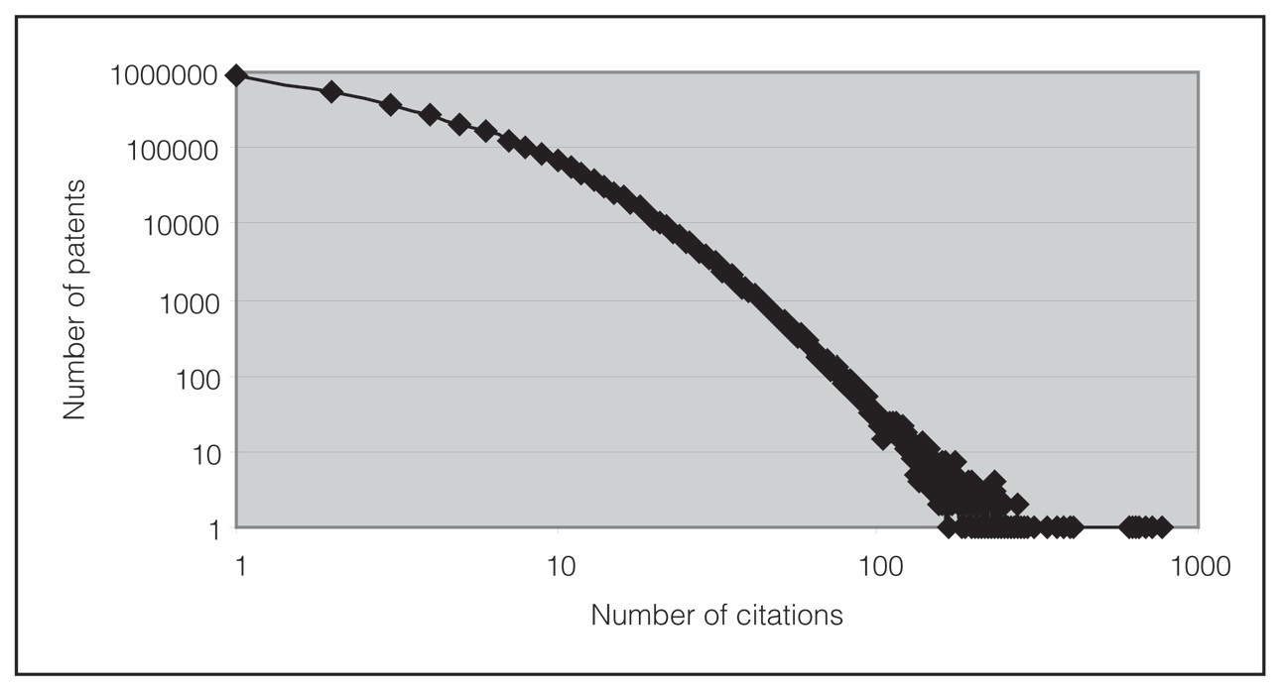
专利被引次数直方图统计
专利被引次数直方图统计结果
1 | 921128
2 | 552246
3 | 380319
4 | 278438
5 | 210814
6 | 163149
7 | 127941
8 | 102155
9 | 82126
10 | 66634
...
411 | 1
605 | 1
613 | 1
631 | 1
633 | 1
654 | 1
658 | 1
678 | 1
716 | 1
779 | 1

Slide 89
专利被引次数直方图统计
Map Class
public static class MapClass extends Mapper<Text, Text, LongWritable, LongWritable>
{
private final static IntWritable one = new IntWritable(1); private IntWritable citationCount = new IntWritable();
public void map(Text key, Text value, Context context)
throws IOException, InterruptedException
{
citationCount.set(Integer.parseInt(value.toString())); context.write (citationCount, one);
}
} 出现1次
被引次数

Slide 90
专利被引次数直方图统计
Reduce Class
public static class ReduceClass extends Reducer
< IntWritable,IntWritable,IntWritable,IntWritable >
{
public void reduce(IntWritable key, Iterable<IntWritable> values,
throws IOException, InterruptedException
Context context)
{
int count = 0;
while (values.hasNext()) { count += values.next().get(); }
context.write(key, new IntWritable(count));
} // 输出key: 被引次数；value: 总出现次数
}

Slide 91
专利被引次数直方图统计
主类-- CitationHistogram
public class CitationHistogram
{
public static void main(String[] args)
{
Configuration conf = new Configuration();
JobConf job = new JobConf(conf, CitationHistogram.class); Path in = new Path(args[0]);
Path out = new Path(args[1]);
FileInputFormat.setInputPaths(job, in); FileOutputFormat.setOutputPath(job, out); job.setJobName(“CitationHistogram”); job.setMapperClass(MapClass.class); job.setReducerClass(ReduceClass.class);
直接用Hadoop内置的 KeyValue文本输入格式读取 以key-value对形式保存的专 利被引次数统计输出结果
job.setInputFormat(KeyValueTextInputFormat.class); job.setOutputFormat(TextOutputFormat.class); job.setOutputKeyClass(IntWritable.class); job.setOutputValueClass(IntWritable.class); System.exit(job.waitForCompletion(true) ? 0 : 1);
}
}

Slide 92
年份或国家专利数统计
Patent description data set “apat63_99.txt”
“PATENT”,”GYEAR”,”GDATE”,”APPYEAR”,”COUNTRY”, ”POSTATE”,”ASSIGNEE”, ”
ASSCODE”,”CLAIMS”,”NCLASS”,”CAT”,”SUBCAT”,”CMADE”,”CRECEIVE”, ”RATIO CIT”,”GENERAL”,”ORIGINAL”,”FWDAPLAG”,”BCKGTLAG”,”SELFCTUB”, ”SELFCT LB”,”SECDUPBD”,”SECDLWBD” 3070801,1963,1096,,”BE”,””,,1,,269,6,69,,1,,0,,,,,,,
3070802,1963,1096,,”US”,”TX”,,1,,2,6,63,,0,,,,,,,,,
3070803,1963,1096,,”US”,”IL”,,1,,2,6,63,,9,,0.3704,,,,,,,
3070804,1963,1096,,”US”,”OH”,,1,,2,6,63,,3,,0.6667,,,,,,,
3070805,1963,1096,,”US”,”CA”,,1,,2,6,63,,1,,0,,,,,,,
……
主要设计思想是：扫描以上的专利描述数据集，根据要统计的 列名(年份或国家等），取出对应列上的年份(col_idx=1)或国家 (col_idx=4)，然后由Map发出（year，1）或（country，1），再由 Reduce累加。

Slide 93
年份/国家专利数统计
Map Class
public static class MapClass extends Mapper<Text, Text, Text, LongWritable>
{
private final static IntWritable one = new IntWritable(1); private int col_idx = 1; // 1: 年份； 4: 国家
public void map(Text key, Text value, Context context)
throws IOException, InterruptedException
{
String[] cols = value.Split(‘,’); // value：读入的一行专利描述数据记录
String col_data = cols[col_idx]；
context.write (new Text(col_data), one);
}
}
年份或国家
出现1次

Slide 94
年份/国家专利数统计
Reduce Class
public static class ReduceClass extends Reducer
< Text, IntWritable, Text, IntWritable >
{
public void reduce(Text key, Iterable<IntWritable> values, Context context)
throws IOException, InterruptedException
{
int count = 0;
while (values.hasNext()) { count += values.next().get(); }
context.write(key, new IntWritable(count));
} // 输出key: 年份或国家；value: 总的专利数
}

Slide 95
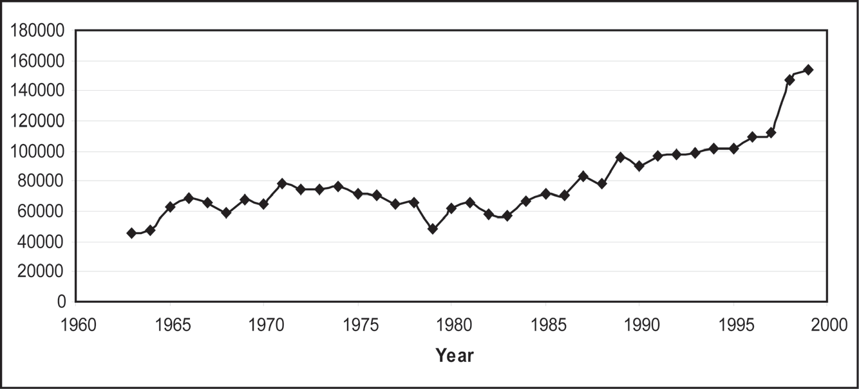
年份/国家专利数统计
 年份专利统计输出
“GYEAR”
1963 | 45679
1964 | 47375
1965 | 62857
...
1996 | 109645
1997 | 111983
1998 | 147519
1999 | 153486

Slide 96

文档倒排算法简介
 Inverted Index(倒排索引)是目前几乎所有支持全文检索的搜 索引擎都要依赖的一个数据结构。基于索引结构，给出 一个词(term)，能取得含有这个term的文档列表(the list of documents)
 Web Search中的问题主要分为三部分：
crawling(gathering web content)
indexing(construction of the inverted index)
retrieval(ranking documents given a query)
crawling和indexing都是离线的，retrieval是在线、实
时的

Slide 97

简单的文档倒排算法
doc1： one fish two fish
doc2： red fish blue fish
doc3：
one red bird
倒排索引： one: doc1, doc3 fish: doc1, doc2 two: doc1
red: doc2, doc3
blue: doc2
bird: doc3
基于以上索引的搜索结果：
fish → doc1, doc2 red → doc2, doc3 red fish → doc2

Slide 98

简单的文档倒排算法
import java.io.IOException; import java.util.StringTokenizer;
import org.apache.hadoop.io.Text;
import org.apache.hadoop.mapreduce.Mapper;
改进:map输出的key除了文件名,还给 出了该词所在行的偏移值: 格式：filename#offset
public class InvertedIndexMapper extends Mapper<Text, Text, Text, Text>
{
@Override
protected void map(Text key, Text value, Context context)
throws IOException, InterruptedException
// default RecordReader: LineRecordReader; key: line offset; value: line string
{
FileSplit fileSplit = (FileSplit)context.getInputSplit(); String fileName = fileSplit.getPath().getName(); Text word = new Text();
Text fileName_lineOffset = new Text(fileName+”#”+key.toString()); StringTokenizer itr = new StringTokenizer(value.toString());
for(; itr.hasMoreTokens(); )
{ word.set(itr.nextToken()); context.write(word, fileName_lineOffset);
}
}
}

Slide 99
简单的文档倒排算法
import java.io.IOException; import java.util.Collections; import java.util.Iterator;
import org.apache.hadoop.io.Text;
import org.apache.hadoop.mapreduce.Reducer;
public class InvertedIndexReducer extends Reducer<Text, Text, Text, Text>
{
@Override
protected void reduce(Text key, Iterable<Text> values, Context context)
throws IOException, InterruptedException
{
Iterator<Text> it = values.iterator(); StringBuilder all = new StringBuilder(); if(it.hasNext()) all.append(it.next().toString()); for(; it.hasNext(); )
{
all.append(“;"); all.append(it.next().toString());
}
context.write(key, new Text(all.toString()));
} //最终输出键值对示例：(“fish", “doc1#0; doc1#8;doc2#0;doc2#8 ")
}

Slide 100
简单的文档倒排算法
public class InvertedIndexer
{
public static void main(String[] args)
{
try {
Configuration conf = new Configuration(); job = new Job(conf, "invert index"); job.setJarByClass(InvertedIndexer.class);
job.setInputFormatClass(TextInputFormat.class); job.setMapperClass(InvertedIndexMapper.class); job.setReducerClass(InvertedIndexReducer.class); job.setOutputKeyClass(Text.class); job.setOutputValueClass(Text.class); FileInputFormat.addInputPath(job, new Path(args[0])); FileOutputFormat.setOutputPath(job, new Path(args[1])); System.exit(job.waitForCompletion(true) ? 0 : 1);
} catch (Exception e) { e.printStackTrace();
}
}
}

Slide 101
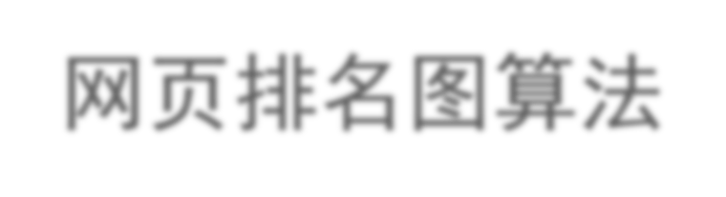

网页排名图算法PageRank
PageRank的基本设计思想和设计原则
被许多优质网页所链 接的网页，多半也 是优质网页。
一个网页要想拥有较 高的PR值的条件：
● 有很多网页链接
到它；
● 有高质量的网页 链接到它
www.cnn.com
en.wikipedia.org
www.nytimes.com

Slide 102


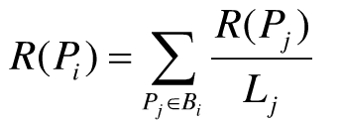
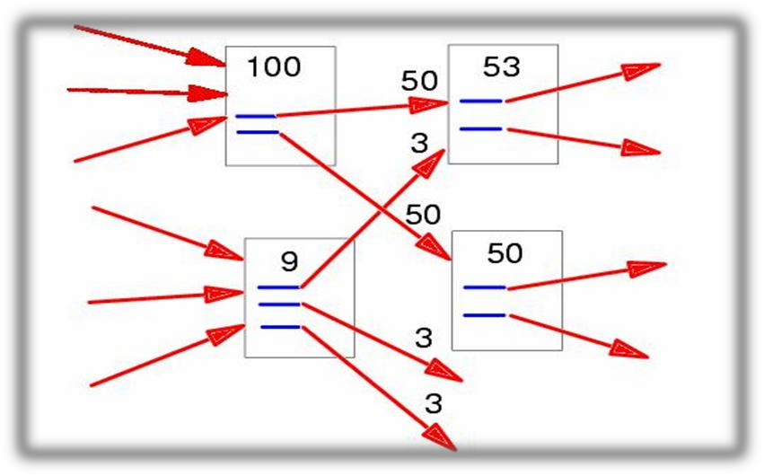
网页排名图算法PageRank
PageRank的简化模型
 可以把互联网上的各个网页之间的链接关系看成一个 有向图。
 对于任意网页Pi，它的PageRank值可表示为：
其中Bi为所有链接到网 页i的网页集合 Lj为网页j的对外链接
数（出度）。

Slide 103
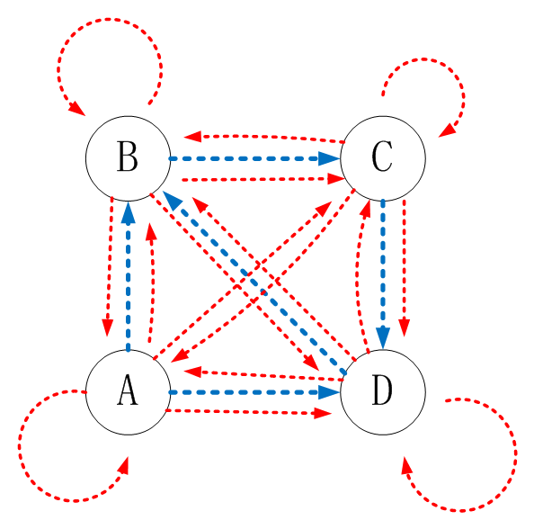
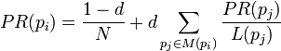
网页排名图算法PageRank
随机浏览模型的图表示
■ 在每个网页上以概率d按网页 链接关系浏览（蓝色）
■ 以概率1-d在N个网页中随机浏
览（红色）
网页排名计算公式：

Slide 104
网页排名图算法PageRank
用MapReduce实现PageRank
Phase1: GraphBuilder
 建立网页之间的超链接图
Phase2: PageRankIter
 迭代计算各个网页的PageRank值
Phase3: RankViewer
按PageRank值从大到小输出

Slide 105
网页排名图算法PageRank
Phase1：GraphBuilder
 原始数据集：维基百科各网页间的链接信息。文本文件，
共11.2G，每行包含一个网页名，及其所链接的全部网页名
 GraphBuilder目标：分析原始数据，建立各个网页之间的链 接关系
Map：逐行分析原始数据, 输出<URL ,(PR_init, link_list)>
其中网页的URL作为key, PageRank初始值（PR_init）和 网页的出度列表一起作为value,以字符串表示value，用 特定的符号将二者分开。
Reduce:
• 该阶段的Reduce不需要做任何处理

Slide 106
网页排名图算法PageRank
Phase2：PageRankIter
 迭代计算PR值，直到PR值收敛或迭代预定次数
Map对上阶段的 <URL, (cur_rank, link_list)>产生两种<key, value>
对：
For each u in link_list, 输出 <u, cur_rank/|link_list|>
• 其中u代表当前URL所链接到网页的URL，并作为key；
Cur_rank为当前URL的PageRank值， |link_list|为当前URL的出度数量， ,
cur_rank/|link_list|作为value。
2. 同时为了完成迭代过程，需要传递每个网页的链接信息
<URL, link_list>
• 在迭代过程中，必须保留网页的局部链出信息，以维护图的结构。

Slide 107
网页排名图算法PageRank
Phase2：PageRankIter
Reduce 对 Map输出的<URL, url_list> 和多个 <URL, val>做如下处 理：
 其中<URL, url_list> 为当前URL的链出信息；
<URL, val>为当前URL的链入网页对其贡献的PageRank值 计算所有val的和，并乘上d，在加上常数(1-d) /N得到
new_rank。
输出 (URL, (new_rank, url_list))。
迭代计算公式：
 PR(A) = (1-d) /N+ d (PR(T₁)/C(T₁) + ... + PR(T_{n})/C(T_{n}))

Slide 108








网页排名图算法PageRank
PageRank过程示意图
n₁ [n₂, n₄]
n₂ [n₃, n₅]
n₃ [n₄]
n₄ [n₅]
n₅ [n₁, n₂, n₃]
Map
n₂
n₄
n₃
n₅
n₄
n₅
n₁ n₂ n₃
shuffle
n₁
n₂
n₂
n₃
n₃
n₄
n₄
n₅
n₅
Reduce
n₁ [n₂, n₄] n₂ [n₃, n₅]
n₃ [n₄]
n₄ [n₅]
n₅ [n₁, n₂, n₃]

Slide 109
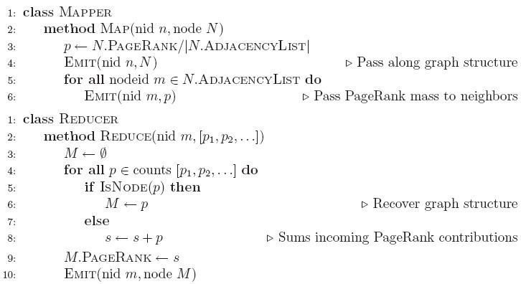
网页排名图算法PageRank
Phase2：PageRankIter
PageRankIter伪代码

Slide 110
网页排名图算法PageRank
Phase3：Rankviewer
PageRankViewer：将最终结果排序输出。
• PageRankViewer从最后一次迭代的结果读出文件，并将文件 名和其PR值读出，并以PR值为key网页名为value，并且以PR 值从大到小的顺序输出。
• 排序过程中可以采用框架自身的排序处理，重载key的比较函
数，使其经过shuffle和sort后反序（从大到小）输出
public static class DecFloatWritable extends FloatWritable {
…
@Override
public int compareTo(Object o) {
return -super.compareTo(o);
}
}

Slide 111
网页排名图算法PageRank
PageRank迭代终止条件
 可选的终止条件：
 各网页的PageRank值不再改变；
 各网页的PageRank值排序不再变化；
 迭代至固定次数；

Slide 112
网页排名图算法PageRank
多趟MapReduce的处理
public class PageRankDriver
{
private static int times = 10;
public static void main(String args[]) throws Exception
{
String[] forGB = {"", args[1]+"/Data0"}; forGB[0] = args[0]; GraphBuilder.main(forGB);
String[] forItr = {"Data","Data"};
for (int i=0; i<times; i++) {
forItr[0] = args[1]+"/Data"+(i); forItr[1] = args[1]+"/Data"+(i+1); PageRankIter.main(forItr);
}
String[] forRV = {args[1]+"/Data"+times, args[1]+"/FinalRank"};
PageRankViewer.main(forRV);
}
}
也可以使用org.apache.hadoop.util.ProgramDriver

Slide 113
高级MapReduce编程技术
复合键值对的使用 用户自定义数据类型 用户自定义输入输出格式 用户自定义Partitioner和Combiner 迭代完成MapReduce计算 组合式MapReduce程序设计 多数据源的连接 全局参数/数据文件的传递 其它处理技术

Slide 114
MapReduce机器学习并行算法
聚类并行化算法 分类并行化算法

Slide 115

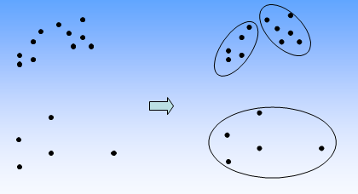
 定义：将给定的多个对象分成若干组，组内的各个对象是相似 的，组间的对象是不相似的。进行划分的过程就是聚类过程， 划分后的组称为簇(cluster)。

Slide 116

K-Means算法
输入：待聚类的N个数据点，期望生成的聚类的个数K
输出：K个聚类
算法描述: 选出K个点作为初始的cluster center Loop:
对输入中的每一个点p：
｛
计算p到各个cluster的距离； 将p归入最近的cluster;
｝
重新计算各个cluster的中心
如果不满足停止条件，goto Loop; 否则，停止

Slide 117
K-Means是个不断迭代的过程
 第 i轮迭代：
➢ 生成新的clusters，并计算cluster centers
 第 i+1轮迭代：
➢ 根据第i轮迭代中生成的clusters和计算出的cluster centers， 进行新一轮的聚类
 如此不断迭代直到满足终止条件

Slide 118
MapReduce并行化聚类算法设计思路
 将所有的数据分布到不同的MapReduce节点上，每个节点只
对自己的数据进行计算
每个Map节点能够读取上一次迭代生成的cluster centers， 并判断自己的各个数据点应该属于哪一个cluster
 Reduce节点综合每个属于某个cluster的数据点，计算出新 的cluster centers

Slide 119
需要全局共享的数据
 每一个节点需要访问如下的全局文件
 当前的迭代计数
 K个表示不同聚类中心的如下的数据结构
cluster id cluster center
属于该cluster center的数据点的个数
 这是唯一的全局文件

Slide 120
Map阶段的处理
 在Map类的初始化方法setup中读取全局的聚类中心信息
 对Map方法收到的每一个数据点p，计算p与所有聚类中心 间的距离，并选择一个距离最小的中心作为p所属的聚类， 输出<ClusterID,(p,1)>键值对
 对每个Map节点上即将传递到Reduce节点的每一个
<ClusterID,(p,1)>键值对，用Combiner进行数据优化，合并相 同ClusterID下的所有数据点并求取这些点的均值pm以及数据 点个数n

Slide 121
Map阶段的处理
Mapper伪代码 class Mapper setup(…)
{
读出全局的聚类中心数据 → Centers
}
map(key, p) // p为一个数据点
{
minDis = Double.MAX VALUE; index = -1;
for i=0 to Centers.length
{
dis= ComputeDist(p, Centers[i]); if dis < minDis
{ minDis = dis; index = i;
}
}
emit(Centers[i].ClusterID, (p,1));
}

Slide 122
Map阶段的处理
Combiner伪代码
class Combiner
reduce(ClusterID, [(p1,1), (p2,1), …])
{
pm = 0.0；
n = 数据点列表[(p1,1), (p2,1), …]中数据点的总个数; for i=0 to n
pm += p[i];
pm = pm / n; // 求得这些数据点的平均值
emit(ClusterID, (pm, n));
}

Slide 123
Reduce阶段的处理
经过Map和Combine后从Map节点输出的所有ClusterID相同 的中间结果<ClusterID, [(pm1, n1), (pm2, n3)…]>,计算新的均值 pm，输出<ClusterID, pm>
 所有输出的<ClusterID, (pm,n)>形成新的聚类中心，供下一
次迭代计算

Slide 124
Reduce阶段的处理
Reducer伪代码
class Reducer
reduce(ClusterID, value = [(pm1,n1),(pm2,n2) …])
{
pm = 0.0； n=0;
k = 数据点列表中数据项的总个数; for i=0 to k
{ pm += pm[i]*n[i]; n+= n[i]; }
pm = pm / n; // 求得所有属于ClusterID的数据点的均值
emit(ClusterID, (pm,n)); // 输出新的聚类中心的数据值
}

Slide 125
终止迭代
 在第i次迭代后，已经生成了K个聚类。如果满足了终止条件，
即可停止迭代，输出K个聚类
 终止条件：
➢ 设定迭代次数;
➢ 均方差的变化（非充分条件）
➢ 每个点固定地属于某个聚类
➢ 其他设定条件 ... ...
➢ 与具体的应用高度相关

Slide 126

 分类(Classification)是机器学习和数据挖掘中最重要、最频繁
使用的算法。
 分类算法的基本作用是：从一组已经带有分类标记的训练样 本数据集来预测一个测试样本的分类结果。
 分类算法的基本描述是： 一个训练数据集TR = {tr1，tr2, tr3,…} 每个训练样本tri是一个三元组（tid，A，y）
其中tid是每个训练样本的标识符，A是一组特征属性值：
A = {a1，a2，a3,…}， 而y是训练样本已知的分类标记。
tid | age | sex | cm | Kg | 发育
1 | 2 | M | 80 | 14 | 良好
2 | 3 | M | 82 | 12 | 不良
3 | 2 | F | 68 | 12 | 良好
… | … | … | … | … | …

Slide 127

 对于一个测试样本数据集TS = {ts1，ts2, ts3,…}
每个测试样本ts也是一个三元组（tid，A，y’)，其中y’ 未知
 需要解决的问题是：根据训练数据集来预测出每个ts的未知的 分类标记y’
 训练数据集越大，对测试样本分类标记的预测越准确
训练样本数据
测试样本数据
tid | age | sex | cm | Kg | 发育
1 | 2 | M | 80 | 14 | 良好
2 | 3 | M | 82 | 12 | 不良
3 | 2 | F | 68 | 12 | 良好
4 | 2 | F | 75 | 17 | 肥胖
… | … | … | … | … | …
tid | age | sex | cm | Kg | 发育
1 | 2 | F | 70 | 15 | ？
2 | 2 | M | 82 | 12 | ？
3 | 3 | F | 68 | 12 | ？
4 | 2 | M | 75 | 17 | ？
… | … | … | … | … | …

Slide 128
基本算法设计思想
 K-最近邻是分类器算法中最通俗易懂的一种，计算测试样本 到各训练样本的距离，取其中距离最小的K个，并根据这K个 训练样本的标记进行投票得到测试样本的标记。
 加权K-最近邻分类算法的思路是，在根据测试样本的标记进 行投票表决时，将根据测试样本与每个训练样本间距离（或 相似度）的大小决定训练样本标记的作用大小，基本原则是： 距离越近的训练样本其标记的作用权重越大，反之则越小。 据此，可以建立一个带加权的投票表决计算模型(比如y’ =
∑Si*yi/∑Si, k=[0,k-1],Si为取值0-1的相似度数值，yi为选取出 的最邻近训练样本的分类标记值)决定以最终的测试样本的分
类标记。
 算法的思路清晰简单，然而对于海量数据计算量很大，耗费 时间较长。

Slide 129
MapReduce并行化算法设计思路
 基本处理思路是：将测试样本数据分块后分布在不同的节点 上进行处理，将训练样本数据文件放在DistributedCache中 供每个节点共享访问
 Map阶段对每个读出的测试样本数据ts(trid,A’,y’）
 计算其与每个训练样本数据tr(trid,A,y)之间的相似度
S=Sim(A’,A）（1：相似度最大，0：相似度最小）
 检查S是否比目前的k个S值中最小的大，若是则将(S,y)计 入k个最大者
 根据所保留的k个S值最大的(S,y)，根据模型y’
=∑Si*yi/∑Si计算出ts的分类标记值y’，发射出(tsid, y’)
Reduce阶段直接输出(tsid, y’)

Slide 130
MapReduce并行化算法实现
Mapper伪代码
class Mapper setup(…)
{
读取全局训练样本数据文件，转入本地内存的数据表TR中
}
map(key, ts) // ts为一个测试样本
{ Φ → MaxS (k)
ts → tsid, A’, y’ for i=0 to TR.lenghth)
{ TR[i] → trid, A, y
S = Sim(A, A’);
若S属于k个最大者， (S, y) → MaxS;
}
根据MaxS和带加权投票表决模型计算出y’
emit(tsid, y’)
=∑Si*yi/∑Si
}

Slide 131





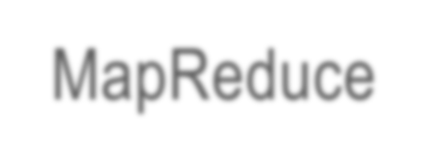
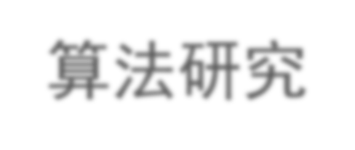
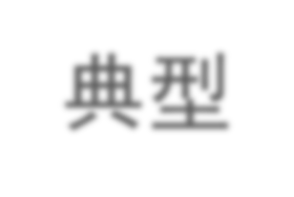

MapReduce并行化算法研究与应用
本课题组和课程MapReduce算法研究
典型MapReduce应用案例

Slide 132
■ 频繁项集挖掘
■ 大规模短文本分类（百度千万量级搜索关键字分类）
■ 大规模重复Web文档检测
■ 大规模DNA序列搜索和比对算法
■ 基于MapReduce的大规模语义推理技术
■ 南大小百合全文检索搜索引擎
MapReduce课程设计

Slide 133



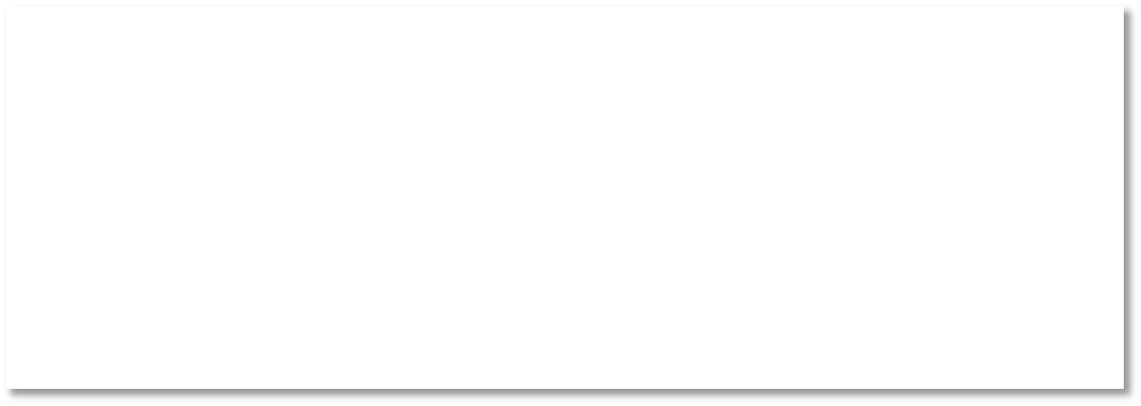
课程项目设计
梁亚澜,李杰,钮鑫涛:Hadoop平台下覆盖表生成遗传算法参数配置启发式演化工具
李袁奎,刘文杰,王姜: 使用Mapreduce框架进行软件代码分析
黄刚, 陈光鹏: 一种基于MapReduce的频繁闭项集挖掘算法研究及其实现 王苏琦,金龑,罗爱宝,王灵江: 基于模型的协同过滤并行化算法 胡昊然，冯子陵，窦文科，刘晶晶：面向新浪微博的关注推荐系统
软件工程
机器学习
数据挖掘
社会网络
段 孙 刘 刘 王
金
轶：Netflix电影数据聚类分析 道平：基于MapReduce 的数据关联分析
敏, 刘振兴, 鲁林: NBA球员数据分析工具 正,朱小虎,王俊,金杰: 基于MapReduce对社会网络分析算 尧,苏宗轩,张林,陈运海小组：利用MapReduce对小百合人
惠益,刘友强,刘长辉:
基于短语的统计机器翻译系统的短语抽取模型和调序模
• 选题覆盖了我系大多数研究方向
• 随着研究问题数据规模越来越大，越来越多的 研究领域都需要使用并行计算技术提供新的计 算方法
• 本课程的开设对推动我系各方向的研究将起到
积极的作用
分析
法并行化的研究
际关系的分析实验
机器翻译
型的分布式设计
张旭，何良朋：P2P流媒体中的结点分簇与最短路径构造 陈虎，笪庆小组：基于内容的图像搜索引擎EagleEye 张航, 杨琬琪, 陶承恺: 基于MapReduce的本体匹配技术
江凯,顾小东,陆瑶,王团团小组：基于Hadoop的SQL查询工具
网络通信
多媒体检索
Web本体
数据库

Slide 134


“大规模海量数据并行处理”课程项目设计
陈虎，笪庆小组：基于内容的图像搜索引擎EagleEye
—MapReduce海量数据并行处理项目
主要研究内容：
1、研究解决了有效的图像特征表示和快速提取方法：表示和提取图像的特征使 其在基于内容的图像检索中能够更准确地表征不同图像之间的相似程度。
2、研究解决了基于MapReduce的海量图像特征索引和图像搜索算法
3、完成了一个基于内容的图像搜索EagleEye原型系统的设计实现

Slide 135









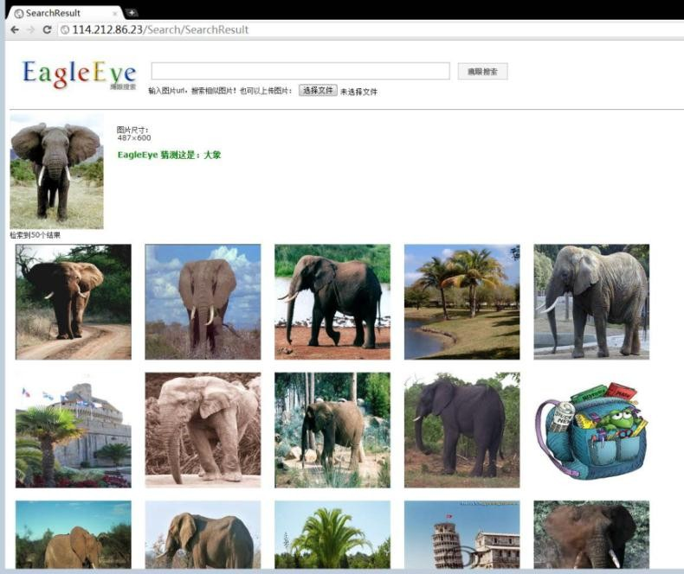

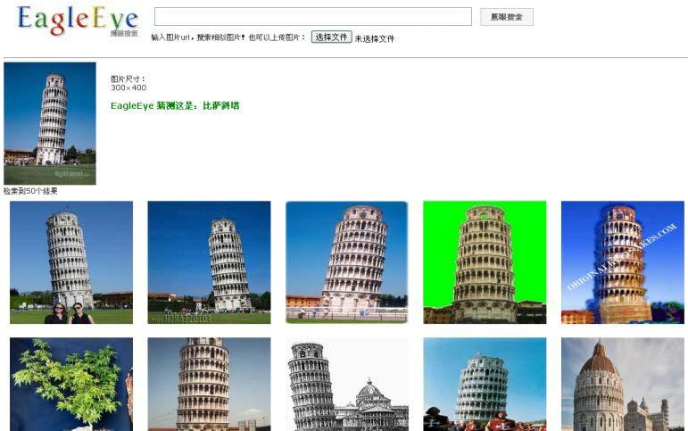
“大规模海量数据并行处理”课程项目设计
陈虎，笪庆小组：基于内容的图像搜索引擎EagleEye
搜索结果示例

Slide 136
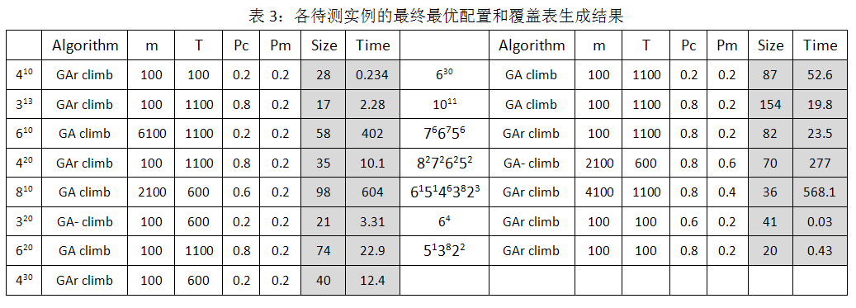
“大规模海量数据并行处理”课程项目设计
梁亚澜,李杰,钮鑫涛: Hadoop平台下覆盖表生成遗传算法参数配置启发式演化工具
主要研究内容：
1.采用启发式演化方法对遗传算法的种群规模、进化机制、交叉概率、变异概率及其 变种算法5个因素进行取值组合演化，系统地探索各个因素对遗传算法覆盖表生成 效果的影响程度和性质，并以覆盖表规模和消耗时间为依据寻找出最佳配置
2.遗传算法生成覆盖表的计算量极大，设种群规模为100，进化代数为1000，则完整 的进化过程需运行遗传算法100*1000 = 100,000次，以一次生成覆盖表的时间为1 分钟为例，采用串行计算共需100000分钟，约71天。课题研究实现了基于Hadoop MapReduce的并行化遗传算法生成覆盖表算法,大大缩短了计算时间
基于本课程设计 项目的研究成果 作者和导师发表 了两篇学术论文
1. 梁亚澜，聂长海， 覆盖表生成的遗传 算法配置参数优化 2011年6月，计算机 学报已录用.
2. Liang Yalan, Changhai Nie, Jonathan M. Kau_man, Gregory M. Kapfhammer, and Hareton Leung.
Empirically identifying the best genetic algorithm for covering array generation. In Proceedings of the 3rd International Symposium on Search Based Software Engineering, Szeged, Hungary, September 2011

Slide 137

纽约时报历史文章处理
In 2007, converting 11 million image documents from the New York Times archive
between 1851 and 1922 for free access
扫描存储的图像文件TIFF转换为PDF后，上网提供联机的PDF下载访问
Derek Gottfrid, a software programmer at the Times, thought this was a perfect opportunity to use the Amazon Web Services (AWS ) and Hadoop.
Storing and serving the final set of PDFs from Amazon’s Simple Storage Service (S3) was already deemed a more cost-effective approach than scaling up the storage back- end of the website. Why not process the PDFs in the AWS cloud as well?
Derek copied the 4 TB of TIFF images into S3. He “started writing code to pull all the parts that make up an article out of S3, generate a PDF from them and store the PDF back in S3. This was easy enough using the JetS3t —Open Source Java toolkit for S3, iText PDF Library and installing the Java Advanced Image Extension .”
After tweaking his code to work within the Hadoop framework, Derek deployed it to Hadoop running on 100 nodes in Amazon’s Elastic Compute Cloud (EC2 ). The job ran for 24 hours and generated another 1.5 TB of data to be stored in S3.
At 10 cents per instance per hour, the whole job ended up costing only $240 (100 instances x 24 hours x $0.10) in computation
Cite from “Hadoop in Action”，Chuck Lam，2010 ，Manning Publications

Slide 138

中国移动通信数据挖掘
China Mobile looks to data warehousing and mining of this data to extract insights for improving marketing operations, network optimization, and service optimization. Some typical applications include
Analyzing user behavior
Predicting customer churn
Analyzing service association
Analyzing network quality of service (QOS)
Analyzing signaling data
Filtering
 原来使用由著名供应商提供的专用的商业数据挖掘系统，但该系统的单 服务器构架严重限制了大数据量挖掘处理。
 一个分支机构使用了8 核、32 GB 内存、一个磁盘阵列的Unix服务器，但 仅能处理1.4百万个用户的行为数据，或者仅仅本分支机构10%的用户数 据,而且处理时间很长

Slide 139
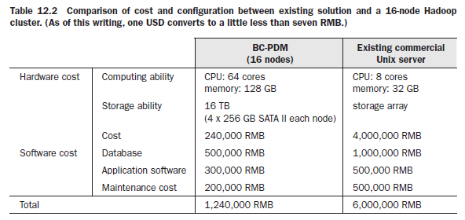
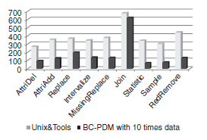
中国移动通信数据挖掘
然后他们决定基于Hadoop重新做一个数据挖掘系统
Datanode/TaskTracker —单路 4核 Xeon 2.5 GHz CPU, 8 GB RAM, 4 x 250 GB SATA disks
Namenode/JobTracker —双路 2核 AMD Opteron 2.6 GHz CPU, 16 GB RAM, 4 x 146 GB SAS
价格比较：1/5的价钱
10倍数据时处理能力 平均比原有方法快2倍以上

Slide 140


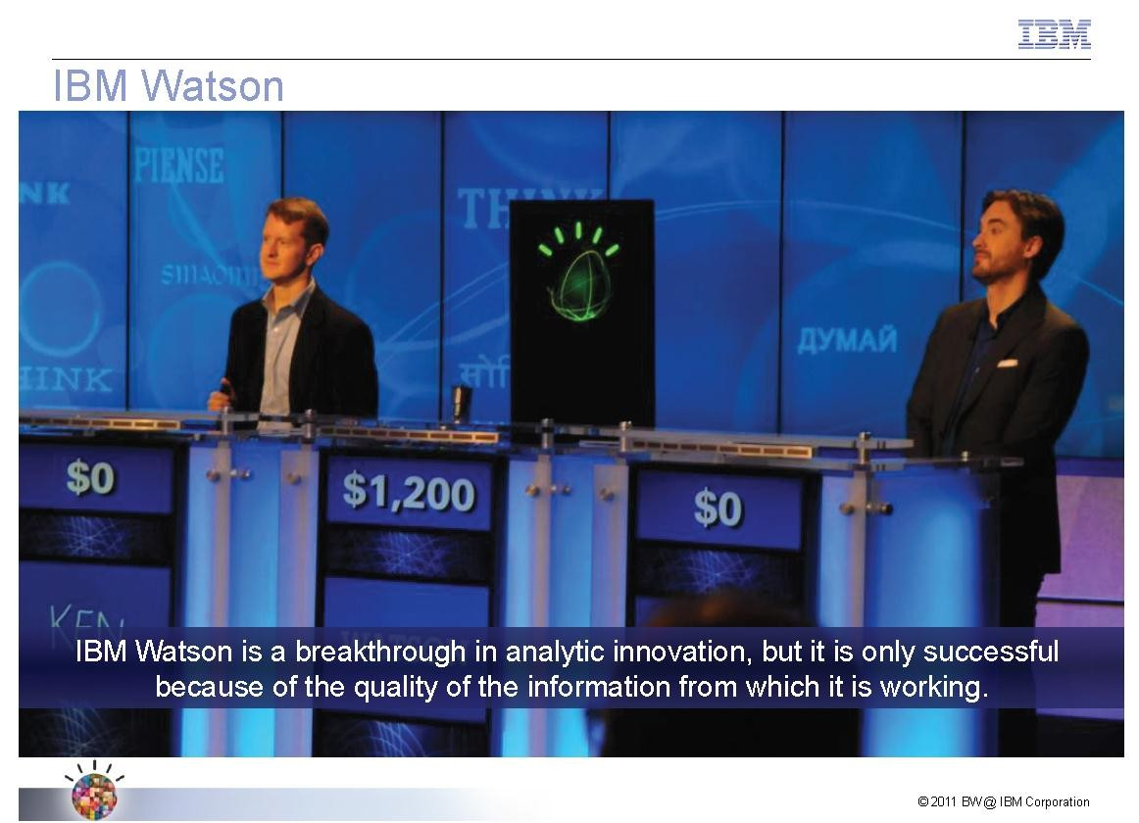
IBM智力问答竞赛机器人Waston
IBM 智力竞 赛机器人 Watson是一 个基于 Hadoop MapReduce
数据并行处 理和统计模 型自然语言 处理的成功 应用。

Slide 141

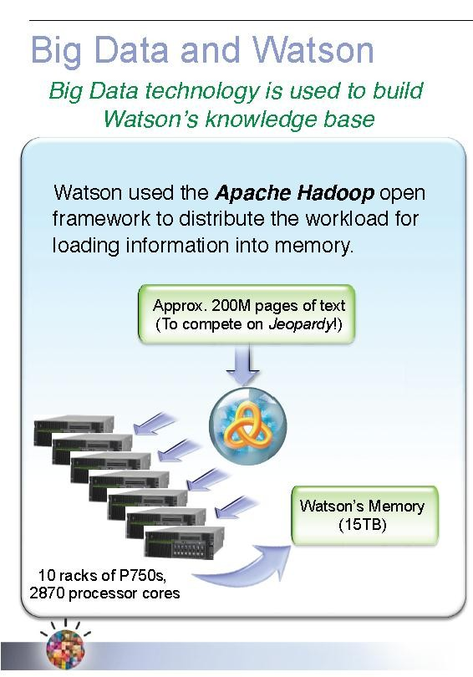
IBM智力问答竞赛机器人Waston
Watson收集了2亿页知识文本数 据，并基于Hadoop MapReduce并 行处理集群进行数据分析，采 用了优化的并行体系结构和优 化的知识和自然语言处理算法， 可在1秒内完成对大量非结构化 信息的检索，并实时回答知识 竞赛问答题。

Slide 142
Thanks！

